Slide 1
Ситуаційний звіт про доступ до програм замісної підтримувальної терапії в Україні
Станом на 01 жовтня 2025 року
В умовах війни одними з актуальних питань у сфері охорони здоров’я залишається питання забезпечення необхідного та безперервного лікування уразливих груп населення. Однією з таких груп є особи, залежні від психоактивних речовин. Одним з найефективніших методів лікування осіб із психічними та поведінковими розладами внаслідок вживання опіоїдів є замісна підтримувальна терапія (ЗПТ). Під час воєнної агресії питання забезпеченості та доступу до лікувальних препаратів для пацієнтів замісної підтримувальної терапії залишається актуальним.

Slide 2
Поточна інформація щодо напрямків роботи
в сфері забезпечення доступу до програм ЗПТ
Центром ведеться робота з регіонами та партнерами для розширення мережі закладів, які впроваджують ЗПТ, зокрема розвиток мережі ЗОЗ первинної рівня
Здійснюється безперервний моніторинг та оцінка якості послуг ЗПТ через впровадження ІС СЗХ
Продовжується вдосконалення НПА для усунення бар'єрів до отримання послуг ЗПТ
Здійснюється підтримка МДК команд в регіонах
Здійснюється супровід внесення змін до постанови КМ України № 689 про порядок здійснення моніторингу алкогольної та наркотичної ситуації в Україні

Slide 3
Оновлено Стандарт медичної допомоги за напрямом лікування осіб з психічними та поведінковими розладами внаслідок вживання опіоїдів
Обов’язковість визначення розладів вживання алкоголю серед пацієнтів із опіоїдною залежністю із використанням скринінгового опитувальника AUDIT, рекомендованого ВООЗ.
Рекомендовано використання телемедичних та цифрових технологій для покращення процесу надання послуг.
Рекомендовано відвідування груп самодопомоги протягом шести місяців після завершення замісної підтримувальної терапії для пацієнтів, які завершують лікування.
Посилено контроль щодо пропуску пацієнтами прийому препаратів ЗПТ і відвідування лікувального закладу.
Необхідності фіксації та реагування на побічні реакції, які виникають від прийому препаратів ПТАО.
Підхід спільного прийняття рішень, який передбачає активне залучення пацієнта

Slide 4
ЗАМІСНА ПІДТРИМУВАЛЬНА ТЕРАПІЯ. Поточний стан
278 318
111 327 40%
41 465 15%
32 727 78,9%
Затверджена національна ціль на 2025 рік*
Поточне покриття лікуванням ЗПТ**
Оціночна кількість ЛВНІ, яким може бути показано ЗПТ
Рекомендації ВООЗ щодо охоплення ЗПТ ЛВНІ з метою впливу на епідемію ВІЛ
* без врахування цілей по Луганській області
**кількість осіб, які отримують ЗПТ станом на 01.10.2025 на базі комунальних та приватних ЗОЗ

Slide 5
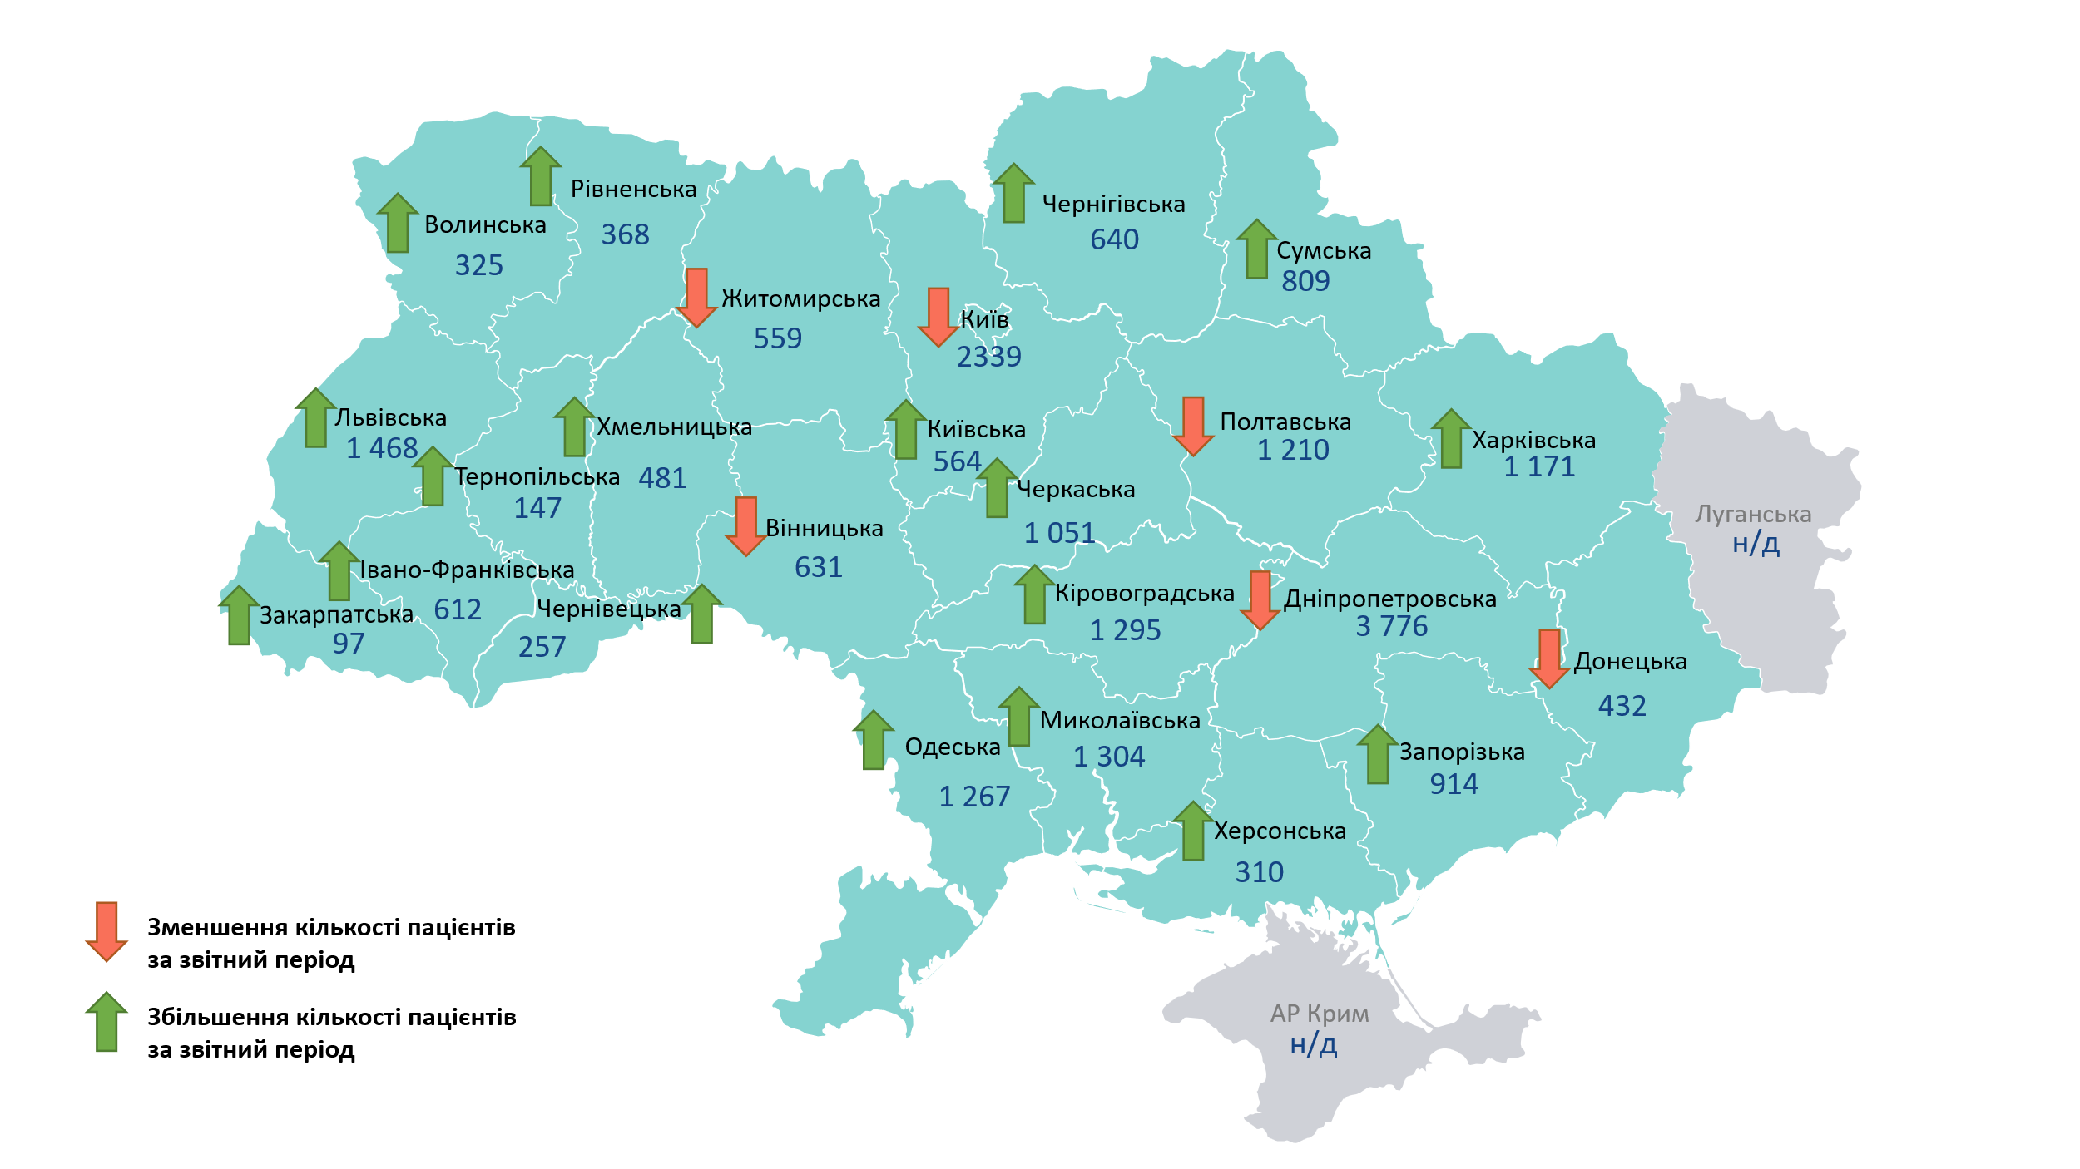
Оперативна інформація щодо реалізації програми ЗПТ
у ЗОЗ комунальної форми власності
Всього по Україні
22 027 особи
отримують лікування препаратами ЗПТ
За І-ІІІ квартали 2025 року приріст
182 пацієнти
у порівнянні з охопленням
станом на 01.01.2025

Slide 6
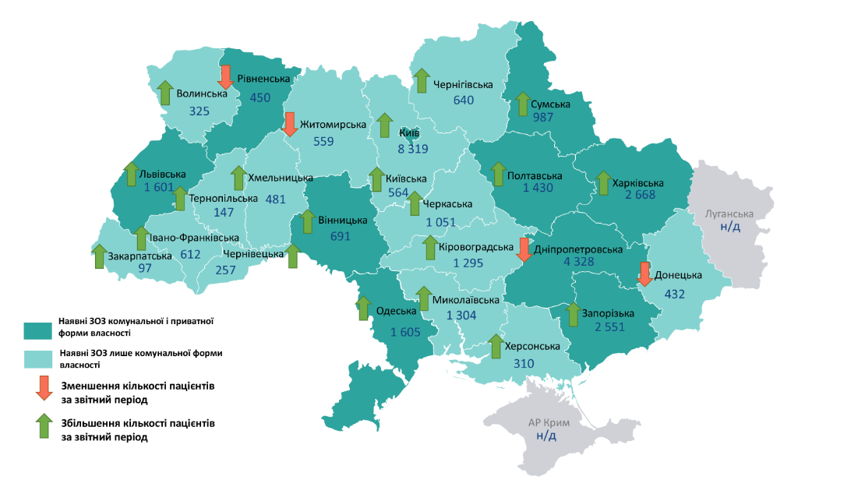
Оперативна інформація щодо реалізації програми ЗПТ
у ЗОЗ комунальної і приватної форми власності
Всього по Україні
32 727 осіб
отримують лікування препаратами ЗПТ
На кінець звітного періоду приріст пацієнтів
6,4% (1 959 пацієнт)
у порівнянні з охопленням
станом на 01.01.2025

Slide 7
Результати виконання цілей, затверджених на 2025 рік
Виконання національних цілей щодо охоплення лікуванням препаратами ЗПТ, встановлених на 2025 рік, становить 53,1% у комунальних ЗОЗ

Slide 8
Результати виконання цілей, затверджених на 2025 рік
Виконання національних цілей щодо охоплення лікуванням препаратами ЗПТ, встановлених на 2025 рік, становить 78,9% у комунальних та приватних ЗОЗ

Slide 9
Провайдери послуг
м. Київ: 5
196 ЗОЗ (213 МПД) комунальної форми власності надавали послуги ЗПТ
у 24 регіонах України.
Рівненська
Чернігівська
Волинська
6
6
Сумська
4
8
Житомирська
7
Київська
На підконтрольній Уряду України території в прифронтових регіонах Херсонської, Донецької, Запорізької областей послуги з лікування продовжують надаватися на базі
6 закладів охорони здоров’я
1 656 пацієнтам станом на кінець періоду.
Львівська
6
Полтавська
14
Харківська
Тернопільська
Хмельницька
Черкаська
11
8
1
11
22
Луганська
Вінницька
Івано-Франківська
16
Закарпатська
10
Кіровоградська
Дніпропетровська
1
Чернівецька
9
18
Донецька
2
1
Миколаївська
Запорізька
Одеська
16
2
Кількість закладів охорони здоров’я комунальної форми власності, що надавали послуги ЗПТ станом на 01.10.2025
9
Херсонська
2
АР Крим

Slide 10
Провайдери послуг
м. Київ: 23
Рівненська
Чернігівська
37 ЗОЗ приватної форми власності надавали послуги ЗПТ
у 10 регіонах України.
Волинська
1
Сумська
Житомирська
1
Київська
Львівська
Полтавська
1
Харківська
Тернопільська
Хмельницька
Черкаська
2
3
Вінницька
Луганська
Івано-Франківська
1
Закарпатська
Кіровоградська
Дніпропетровська
Чернівецька
2
Донецька
Миколаївська
Запорізька
Одеська
2
Кількість закладів охорони здоров’я приватної форми власності, що надавали послуги ЗПТ станом на 01.10.2025
1
Херсонська
22 ЗОЗ приватної форми власності виписували ЕР на метадон та бупренорфін за діагнозом F11.2, проте не подавали звітність до Центру
АР Крим

Slide 11
Провайдери послуг
216 ЗОЗ комунальної форми власності за даними НСЗУ з початку звітного періоду мають укладені договори про медичне обслуговування населення за програмою медичних гарантій за пакетом «Лікування осіб з психічними та поведінковими розладами внаслідок вживання опіоїдів із використанням препаратів ЗПТ». З них 11 ЗОЗ у 10 регіонах України не розпочали надавати послуги лікування ЗПТ станом на 01.10.2025 року
Область | Назва ЗОЗ
Дніпропетровська | КП «Криворізька міська лікарня №1» КМР
Донецька | КНП «ЦПМСД» міста Торецька
Івано-Франківська | КНП «Тисменицька міська лікарня» Тисменицької міської ради
Кіровоградська | КНП «Центральна міська лікарня» Кропивницької міської ради
Луганська | КНП «Старобільська багатопрофільна лікарня» Старобільської міської ради
Львівська | КНП «Рудківська Лікарня» Рудківської Міської Ради Самбірського Району Львівської Області
Одеська | КНП «Ананьївська багатопрофільна міська лікарня» Ананьївської міської ради
Одеська | КНП «Ширяївська Центральна районна лікарня» Ширяївської селищної ради
Полтавська | КП «Обласний заклад з надання психіатричної допомоги Полтавської обласної ради»
Тернопільська | КНП «Заліщицька центральна міська лікарня» Заліщицької міської ради
Чернігівська | КНП «Талалаївська центральна лікарня Талалаївської селищної ради»

Slide 12

Пацієнти, які отримують замісну підтримувальну терапію станом на кінець ІІІ кварталу 2025 року (ЗОЗ комунальної форми власності)
19 385
чоловіки
2 642
жінки
88,0%
12,0%
Пацієнти, які отримують ЗПТ
станом на кінець звітного періоду
в розрізі категорії «Форма видачі»
Пацієнти, які отримують ЗПТ станом на кінець звітного періоду
в розрізі категорії «Супутні стани та захворювання»
6 103
(27,7%)
З діагнозом ВІЛ- інфекція
Які отримують
антиретровірусну терапію
Під наглядом медичного персоналу
1 668 (7,6%)
5 999
(98,3% від ВІЛ+)
Самостійний прийом
20 359
(92,4%)
5 518
(25,1%)
З діагнозом вірусний гепатит С
663
(3,0%)
З діагнозом вірусний гепатит В
478
(2,2%)
З діагнозом туберкульоз

Slide 13
ОХОПЛЕННЯ АРТ
(комунальні ЗОЗ)
Загальна кількість ВІЛ+ пацієнтів
6 103 особи = 27,7%
м. Київ: 99,2%
Кількість ВІЛ+ пацієнтів на АРТ 5 999 особа = 98,3%
Рівненська
Чернігівська
Волинська
97,4%
99,6%
Сумська
97,4%
Житомирська
96,7%
100%
Київська
Львівська
Хмельницька
96,2%
Полтавська
96,8%
98,3%
Харківська
АРТ 100%
8 регіонів
Тернопільська
99,2%
Черкаська
100%
Луганська
96,8%
Вінницька
91,7%
Івано-Франківська
93,3%
н/д
Закарпатська
96,8%
Кіровоградська
Дніпропетровська
100%
Чернівецька
98,9%
98,6%
Донецька
100%
100%
Миколаївська
Одеська
100%
Запорізька
% ВІЛ+ пацієнтів на АРТ в регіоні < 95%
99,3%
100%
Херсонська
% ВІЛ+ пацієнтів на АРТ в регіоні від 95% до 98%
100%
% ВІЛ+ пацієнтів на АРТ в регіоні > 98%
АР Крим
% ВІЛ+ пацієнтів на АРТ

Slide 14
Пацієнти, які отримують замісну підтримувальну терапію станом на кінець ІІІ кварталу 2025 року (ЗОЗ приватної форми власності)
9 547
чоловіки
1 130
жінки
89,4%
10,6%
Пацієнти, які отримують ЗПТ
станом на кінець звітного періоду
в розрізі категорії «Форма видачі»
Пацієнти, які отримують ЗПТ станом на кінець звітного періоду
в розрізі категорії «Супутні стани та захворювання»
741
(6,9%)
З діагнозом ВІЛ- інфекція
Які отримують
антиретровірусну терапію
Під наглядом медичного персоналу
140
(1,3%)
622
Самостійний прийом
10 537
(98,7%)
503
(4,7%)
З діагнозом вірусний гепатит С
116
(1,1%)
З діагнозом вірусний гепатит В
83,9%
74
(0,7%)
З діагнозом туберкульоз
ВІЛ+ пацієнтів отримують АРТ

Slide 15

Звернення за лікуванням препаратами ЗПТ за І-ІІІ квартали 2025 року
В комунальних ЗОЗ
В приватних ЗОЗ
4 301
епізодів
4 436
епізодів
Пацієнти, які розпочали лікування препаратами у звітному періоді
в розрізі категорії «Шляхи залучення»
2 328
(54,1%)
Самостійно прийшли в програму
4 166
(93,9%)
898
(20,9%)
Направлені з неурядової організації
183
(4,3%)
Направлені з іншого ЗОЗ
12
(0,3%)
840
(19,5%)
Переадресовані з іншого ЗОЗ
258
(5,8%)
52
(1,2%)
Направлені від правоохоронних органів

Slide 16
Вибуття з програми ЗПТ за І-ІІІ квартали 2025 року
В комунальних ЗОЗ
В приватних ЗОЗ
4 118
епізоди
3 186
епізоди
Пацієнти, які вибули з програми ЗПТ у звітному періоді
в розрізі категорії «Причини вибуття»
1 634
(39,7%)
Пропуск препаратів більше 10 днів
2 178
(68,2%)
1 133
(27,5%)
Переадресація до іншого ЗОЗ
308
(9,7%)
624
(15,2%)
Смерть пацієнта
42
(1,3%)
287
(7,0%)
Позбавлення волі
9
(0,3%)
150
(3,6%)
Адміністративна виписка
149
(4,7%)
278
(6,8%)
За власним бажанням
500
(15,7%)
12
(0,3%)
За медичними показами
6
(0%)

Slide 17
Терапевтичне дозування
Всього по Україні підтримувальне лікування препаратами бупренорфіну отримували 3 435 пацієнти, з яких 3 072 (89,4%) – терапевтичне дозування (≥ 8 мг).
Всього по Україні підтримувальне лікування препаратами метадону отримували 28 912 пацієнтів, з яких 23 911 (82,7%) – терапевтичне дозування (≥ 80 мг).

Slide 18

Інформаційна Система
«Моніторинг соціально значущих хвороб»
98,9%
(194 з 196) комунальних ЗОЗ
підключено до ІС МСЗХ .
Волинська
Чернігівська
Рівненська
Сумська
Житомирська
Київ
Львівська
Хмельницька
Київська
Полтавська
Харківська
Тернопільська
Черкаська
Луганська
Івано-
Франківська
н/д
Вінницька
Кіровоградська
66,4%*
електронних медичних карток
внесено в систему.
Закарпатська
Чернівецька
Дніпропетровська
Донецька
Миколаївська
Запорізька
Одеська
Херсонська
АР Крим
Серед приватних ЗОЗ
100%
підключені до ІС СЗХ.
н/д
- підключено 100% комунальних ЗОЗ
- підключено 90-99% комунальних ЗОЗ
- підключено < 90% комунальних ЗОЗ
*За рахунок реалізації оновлення щодо автоматичного закриття неактивних епізодів

Slide 19
Супровід до лікування клієнтів ВІЛ-cервісних послуг
Мета: підвищити обізнаність ЛВНІ щодо ефективності лікування опіоїдної залежності з використанням препаратів ЗПТ, здійснити мотивування та супровід до послуг лікування з використанням ЗПТ.
Період реалізації: жовтень 2024 – вересень 2025 (SILTP Y4)
Цільова група: люди, які вживають наркотики ін’єкційним шляхом протягом останніх 12 місяців та/або довше та є клієнтами програми профілактики ВІЛ серед ЛВНІ, догляду та підтримки людей, які живуть з ВІЛ.
Структура послуги:
Рекрутинг ЛВНІ, що може бути зацікавлений в участі у програмі ЗПТ. Здійснення оцінки потреб у лікуванні.
Інформування та мотивування ЛВНІ щодо участі у ЗПТ (інформування щодо програми, процедур включення в програму, особливостей лікування, спростування міфів про ЗПТ).
Здійснення супроводу ЛВІН до ЗОЗ з метою встановлення діагнозу (за необхідністю) та початку лікування із застосуванням препаратів ЗПТ.
Закриття кейсу: початок лікування ЛВНІ

Slide 20
Супровід до лікування клієнтів ВІЛ-cервісних послуг
Цільовий індикатор по Україні 2025
1 800 осіб
Виконання протягом проєктного року
1 231 особа

Slide 21
Організація та проведення навчальних курсів
16 очних тренінгів (192 учасники) за напрямками:
Практика мотиваційного інтерв’ювання
Скринінг та короткотривалі інтервенції при психічних та поведінкових розладах, пов’язаних із вживанням психоактивних речовин
Діагностика та лікування психічних розладів, коморбідних з порушеннями внаслідок вживання психоактивних речовин
4 тренінги (46 учасників) за напрямками:
Практика використання елементів когнітивно-поведінкової терапії в контексті лікування залежностей
Робота з сім’ями з розладами внаслідок вживання психоактивних речовин
18 супервізійних сесій (360 учасників) для медичних працівників:
Стресостійкість: як знайти ресурси навіть у найскладніші моменти
Емоційна детоксикація. як позбутися токсичних почуттів
Особливості професійного спілкування з пацієнтами зі стресовими розладами (ПТСР, ГСР (гострий стресовий розлад), розлад адаптації
Сила підтримки: як допомогти собі та іншим впоратися з втратою та горем
Практичні навички саморегуляції

Slide 22
Інформаційна кампанія та освітні матеріали
Комунікаційну стратегію для інформаційної кампанії з підвищення лояльності до ЗПТ
Перейти
Анімаційні ролики для популяризації ЗПТ серед цільових аудиторій
Перейти
Електронний посібник зменшення ризиків зловживання лікарськими засобами
Перейти
інформаційні та навчальні матеріали на сайті Центру
Перейти

Slide 23
Джерела інформації
Чат-бот ЗПТ_Поруч
Перейти
Офіційний сайт Центру громадського здоров’я
Перейти
Сайт Євразійської асоціації зниження шкоди
Перейти
Сторінка SoS Project
Перейти
Сайт БФ «Надія та Довіра»
Перейти

